Slide 1
Ch06 計步器 – 震動開關

Slide 2
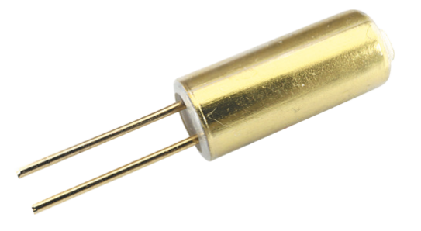
6-1 認識震動感測開關
震動開關
SW-520D 是滾珠震動開關，在其金色圓筒內有 2 枚金屬滾珠， 會隨著開關的傾斜角度移動 :

Slide 3
6-1 認識震動感測開關
圓筒朝正上方或傾斜角度很小時，電路上形成短路。 圓筒傾斜或受到震動、搖晃時，針腳之間為斷路。

Slide 4
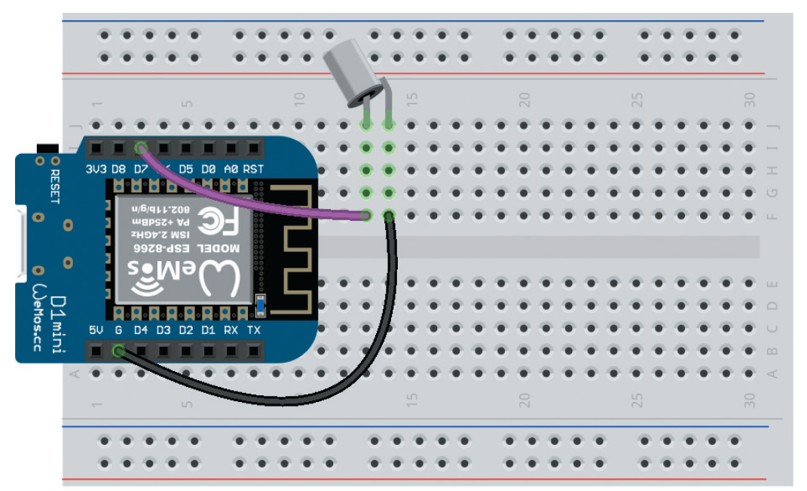
6-1 認識震動感測開關
接線
把震動開關兩腳分別接上控制板的 D7 腳位與 G :

Slide 5
6-1 認識震動感測開關
ex6-1
透過控制板腳位來讀取電路的狀態 :

Slide 6
6-1 認識震動感測開關
執行程式後，由於震動開關兩端正插在麵包板上， D7 腳位會讀到接地線的低電位 (0) 。
但這時再把震動開關倒過來形成斷路、 D7腳位變沒有接任何電路的狀態，沒有讀取到訊號， 隨環境雜訊影響讀到不準確且浮動的數值，讀數依然是 0。
為解決上述問題，得使用上拉電阻。

Slide 7
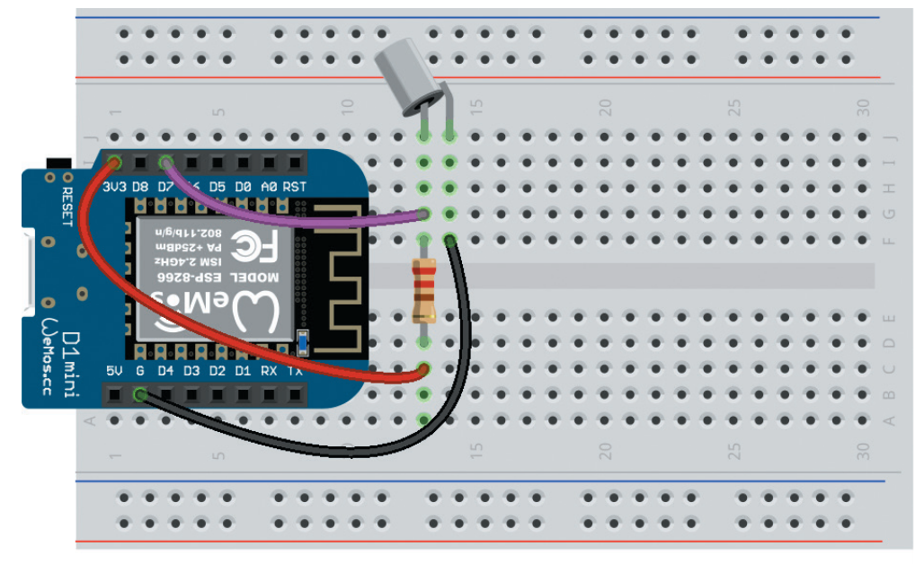
6-1 認識震動感測開關
設定上拉電阻
在電路中加入 3.3V 電源線，接一顆電阻後再接上開關的一腳，開關另一腳同樣連到接地線。

Slide 8
6-1 認識震動感測開關
電路的運作會如下 :
開關不通時 (傾斜)，訊號線會讀到電源線的電壓 ( 高電位 )。
開關接通時 (靜止)，電源線的電力流入接地線， 訊號線讀到接地線電壓 ( 低電位 )。
如此一來，程式就能讀到 0 或 1 兩種狀態。

Slide 9
6-1 認識震動感測開關
D1 mini 這類控制板都有內建上拉電阻，可用程式決定是否要啟用的上拉電阻 :
Pin.PULL_UP 就是讓這個腳位啟用內建上拉電阻。

Slide 10
6-2 傾斜偵測
Lab17

Slide 11
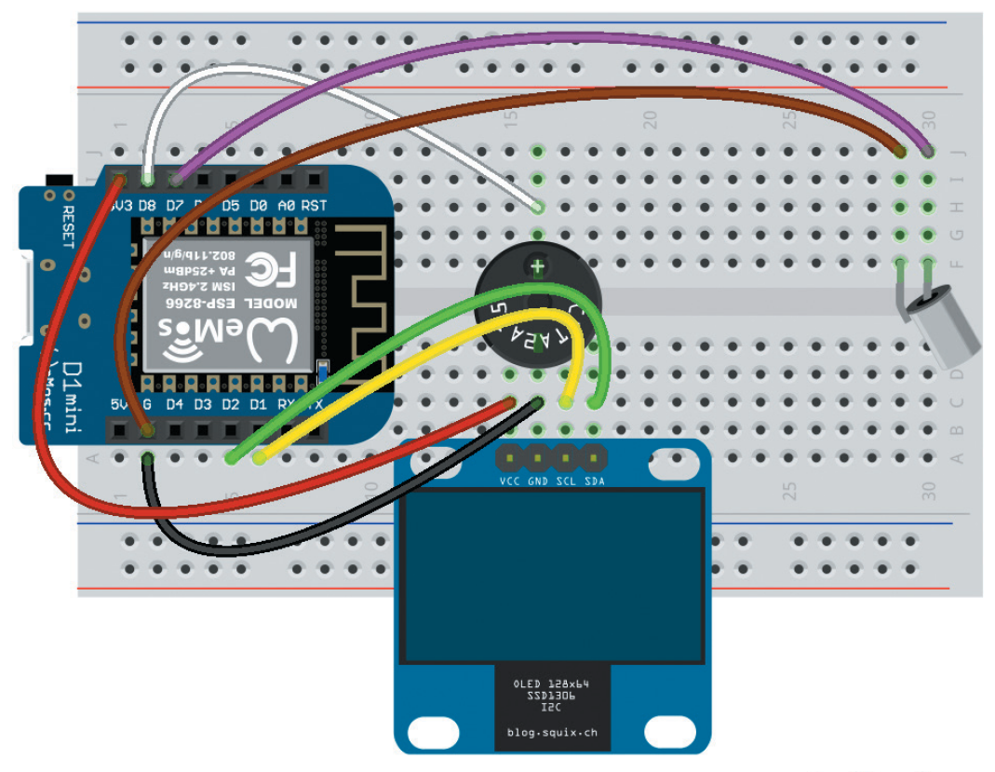
6-2 傾斜偵測
接線圖

Slide 12
6-2 傾斜偵測
ex6-2
設計原理
替震動開關建立名為 sw520d 的腳位讀取物件， 只要 sw520d.value() 傳回 1 代表開關傾倒、形成斷路， 反之則是正常狀態。
程式設計

Slide 13
6-2 傾斜偵測
ex6-2

Slide 14
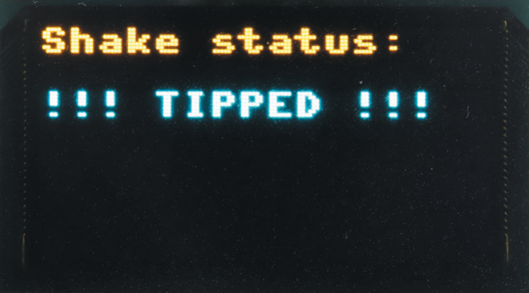
6-2 傾斜偵測
實測
執行程式，刻意傾斜震動開關，OLED 模組及編輯器互動環境窗格便都會出現警告訊息，蜂鳴器也會響起 :

Slide 15
6-3 震動偵測
Lab18
接線圖
同 Lab 17 。

Slide 16
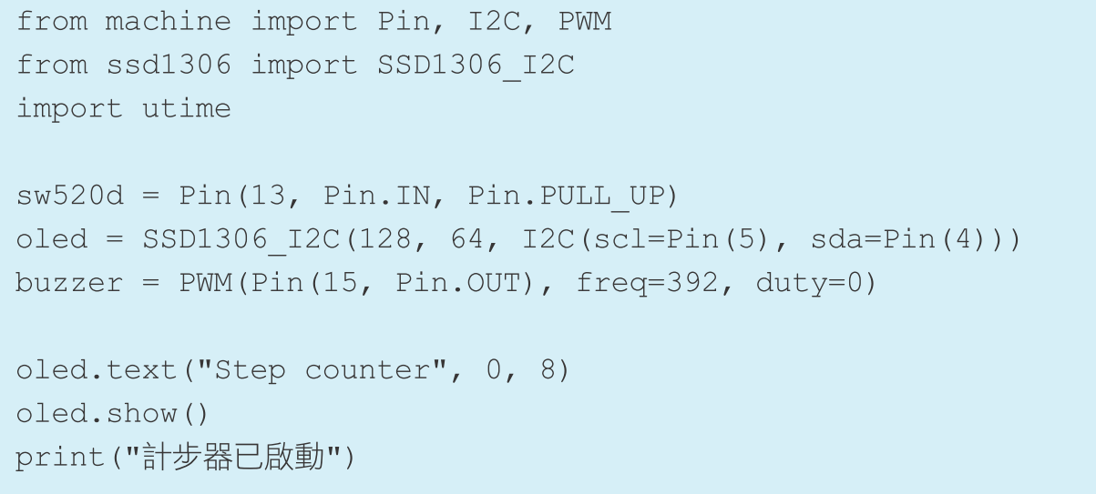
6-3 震動偵測
ex6-3
設計原理
當震動開關晃動時，讀數會先變成 1，停止晃動時回到 0 。為計算正確，程式會判斷變化間隔是否超過 50 毫秒。
程式設計

Slide 17
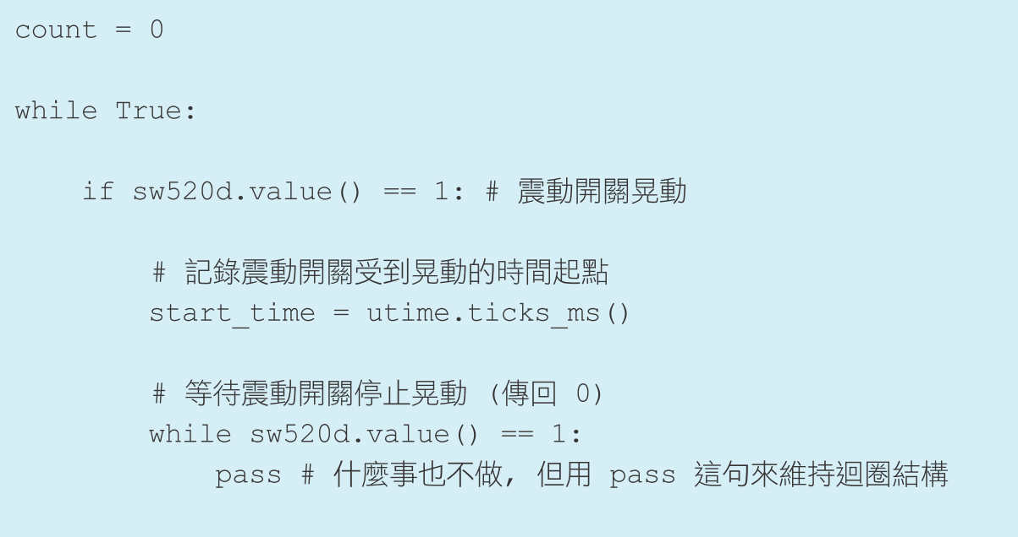
6-3 震動偵測
ex6-3

Slide 18
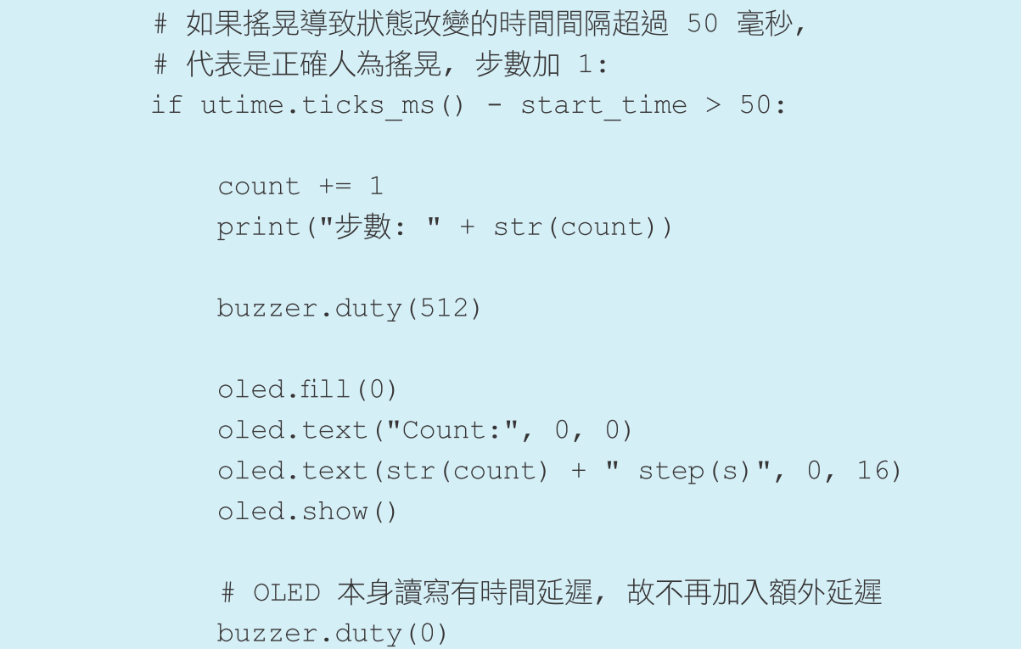
6-3 震動偵測
ex6-3

Slide 19
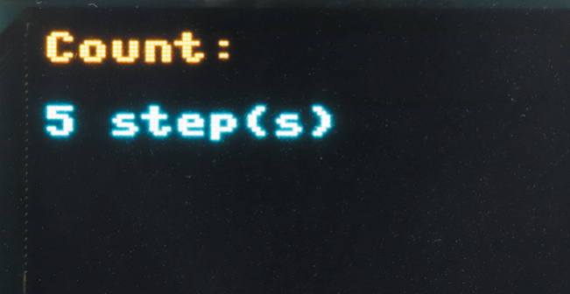
6-3 震動偵測
實測
執行程式後，搖晃震動開關，
每搖一次蜂鳴器就響一下，
OLED 模組與編輯器互動窗格
也會顯示步數 :

Slide 20
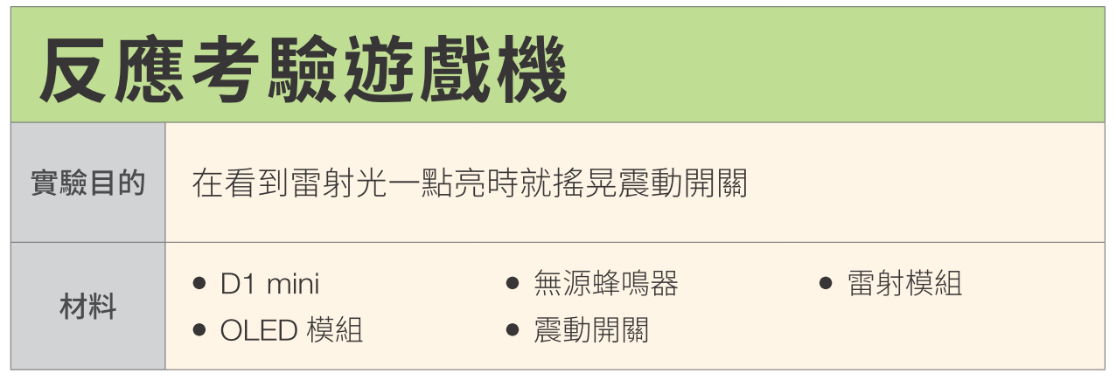
6-4 用感測器設計遊戲
Lab19

Slide 21
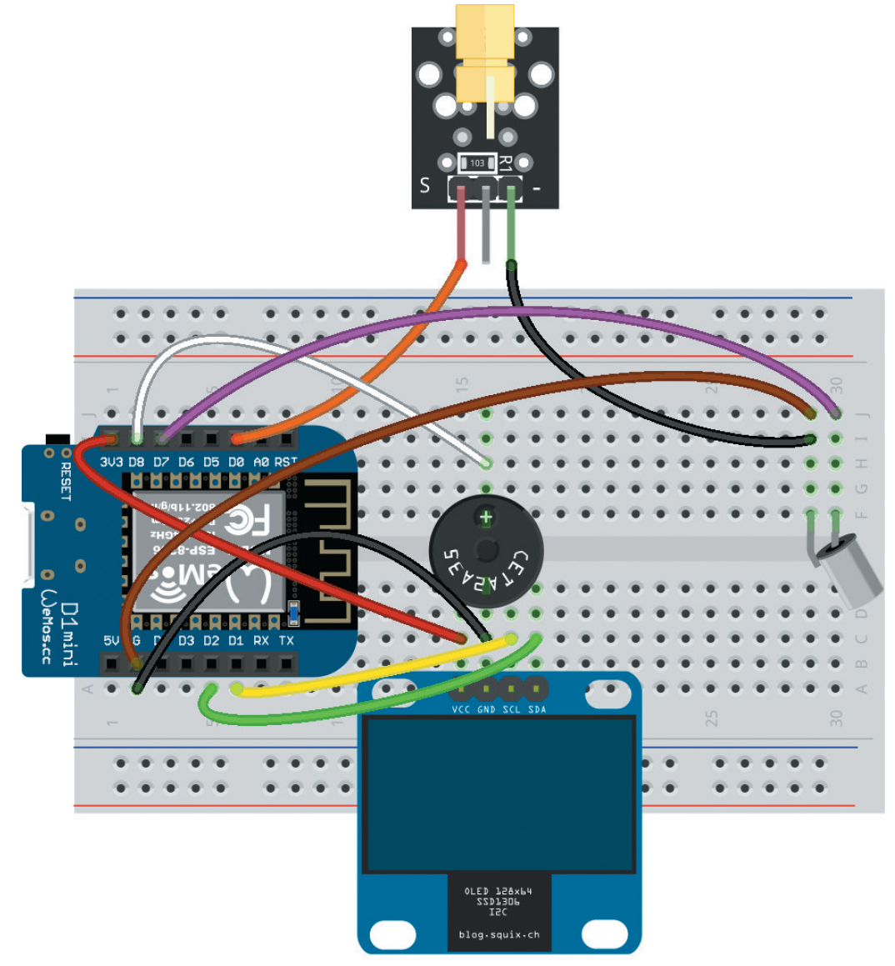
6-4 用感測器設計遊戲
接線圖

Slide 22
6-4 用感測器設計遊戲
設計原理
用控制板一個腳位點亮雷射模組，等震動開關傳回 1， 計算從雷射點亮到開關晃動的時間間隔。

Slide 23
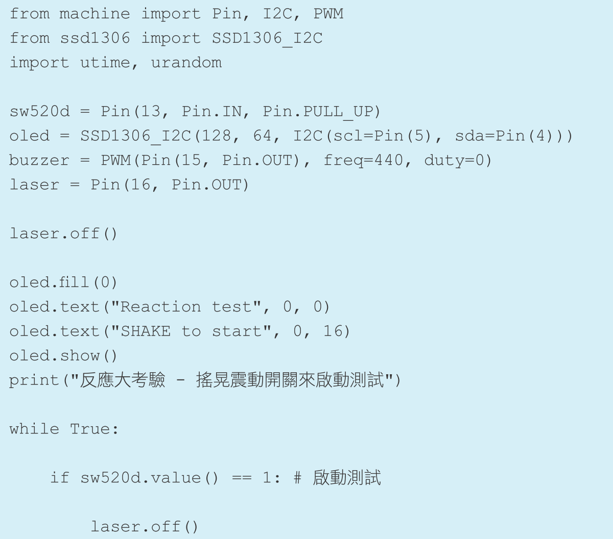
6-4 用感測器設計遊戲
ex6-4
程式設計

Slide 24
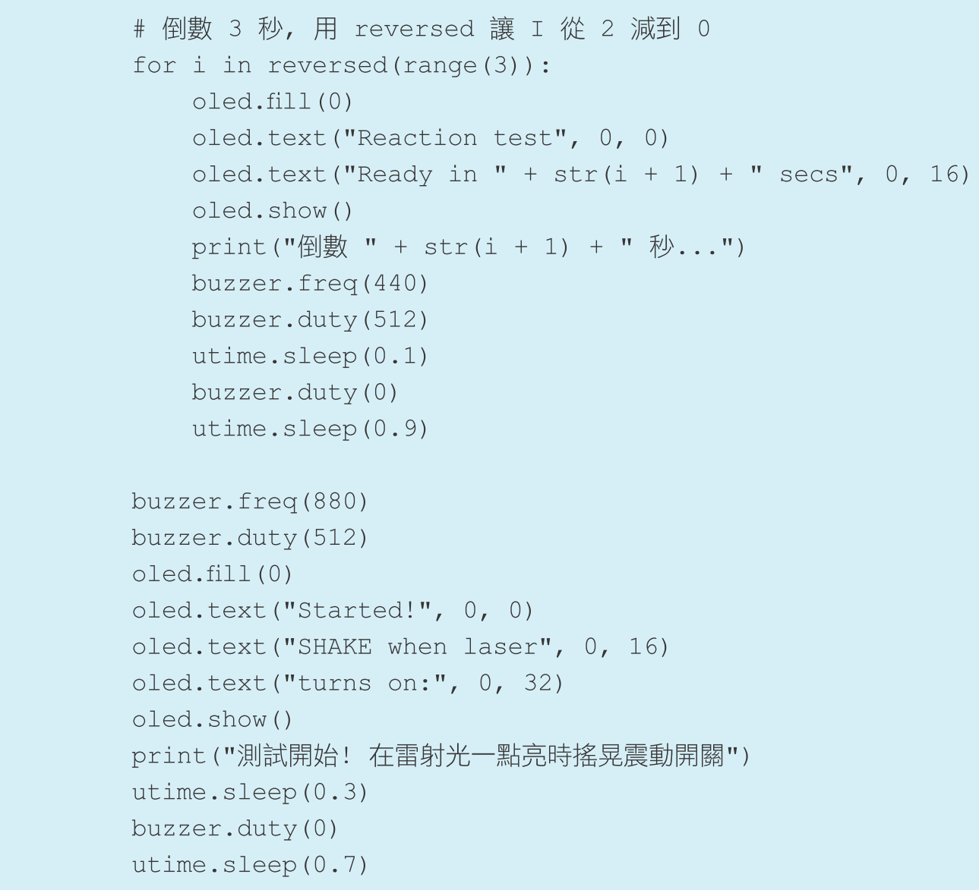
6-4 用感測器設計遊戲
ex6-4

Slide 25
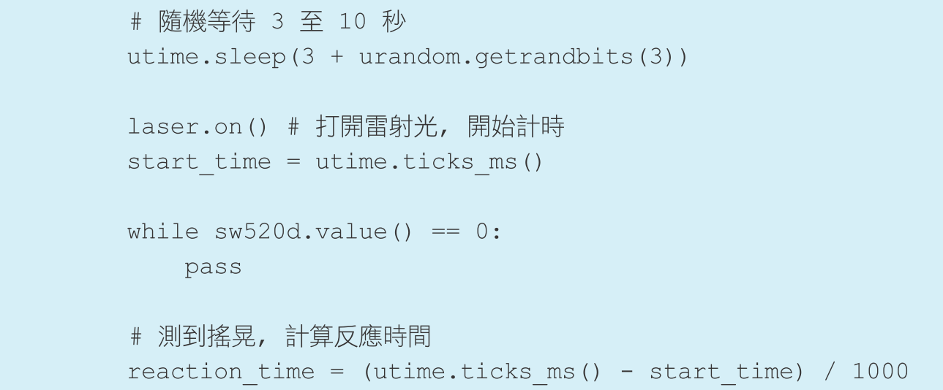
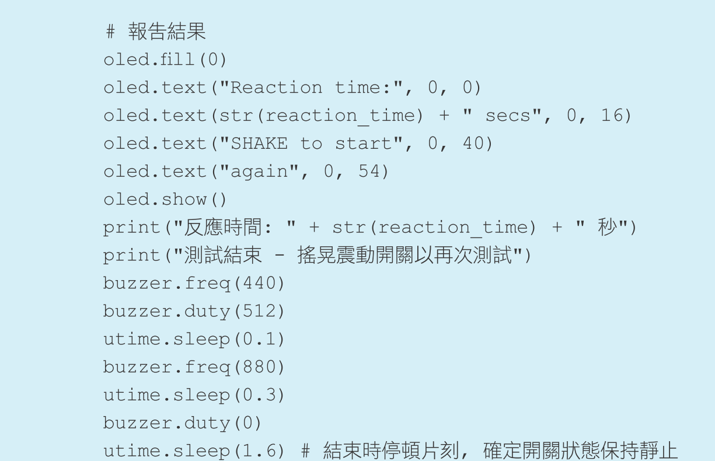
6-4 用感測器設計遊戲
ex6-4

Slide 26
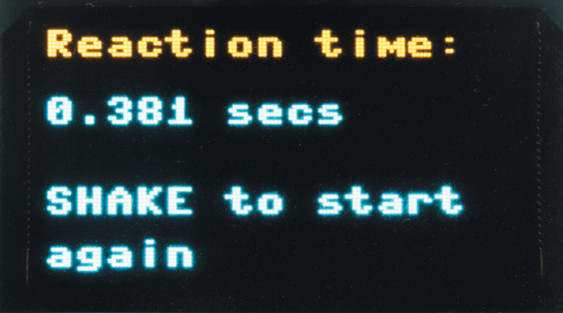
6-4 用感測器設計遊戲
實測
將雷射模組指著某平面，執行程式。 搖晃一次震動開關來啟動反應測試， 等倒數完畢。
測試開始後， 一看見雷射點亮就搖晃震動開關。
OLED 模組與編輯器互動環境窗格便會顯示反應時間 :

